Slide 1
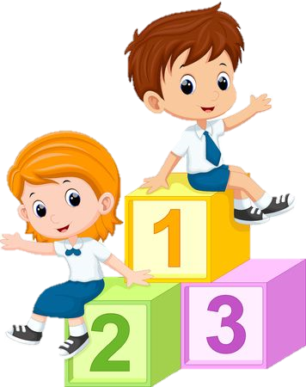
TRƯỜNG TIỂU HỌC ÁI MỘ A
Bài giảng điện tử Đạo đức lớp 3
Tên bài: Tích cực hoàn thành nhiệm vụ (tiết 3)

Slide 3
Vì sao bạn nhỏ trong bài hát từ chối lời mời của các bạn?
Notes:
Hương Thảo – Zalo 0972115126

Slide 5
Chia sẻ những việc em đã tích cực hoàn thành hoặc chưa tích cực hoàn thành ở nhà và ở trường.
Em đã thực hiện những nhiệm vụ đó như thế nào?
Khi hoàn thành tốt những nhiệm vụ của mình, em cảm thấy thế nào?

Slide 6
Chia sẻ trước lớp
Trình bày
Nhận xét

Slide 7
Những việc em đã tích cực hoàn thành là:
Trong lớp hăng hái phát biểu xây dựng bài, tham gia trực nhật, vệ sinh đầy đủ
Chuẩn bị bài đầy đủ trước khi đến lớp
Lau dọn nhà cửa…

Slide 8
Những việc em chưa tích cực hoàn thành ở trường và ở nhà
Tham gia văn nghệ nhân dịp 20/11
Tự gập quần áo
Phụ giúp ba mẹ nấu cơm…

Slide 9
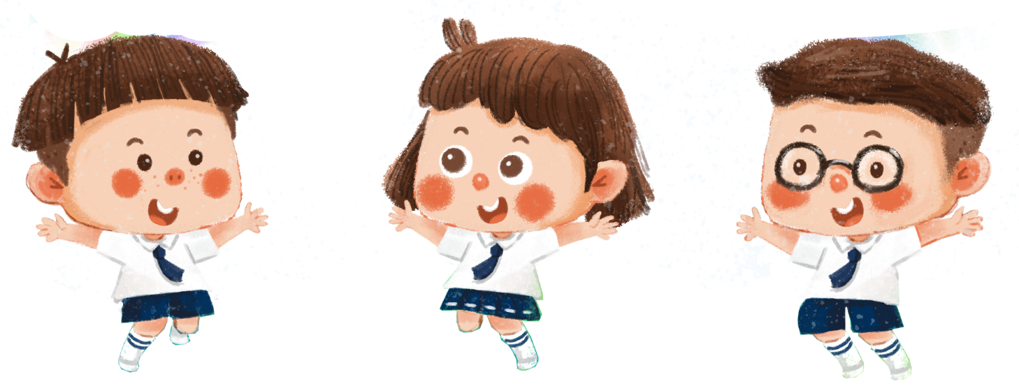
Khi tích cực hoàn thành các nhiệm vụ được giao các em sẽ cảm thấy rất vui vẻ và tự tin.

Slide 10
Em hãy xác định một nhiệm vụ và xây dựng kế hoạch thực hiện nhiệm vụ
Tên nhiệm vụ | Công việc cần thực hiện | Cách thực hiện | Thời gian thực hiện | Kết quả

Slide 11
Xác định một nhiệm vụ và xây dựng kế hoạch thực hiện nhiệm vụ của bản thân

Slide 12
Chia sẻ trước lớp
Trình bày
Nhận xét

Slide 13
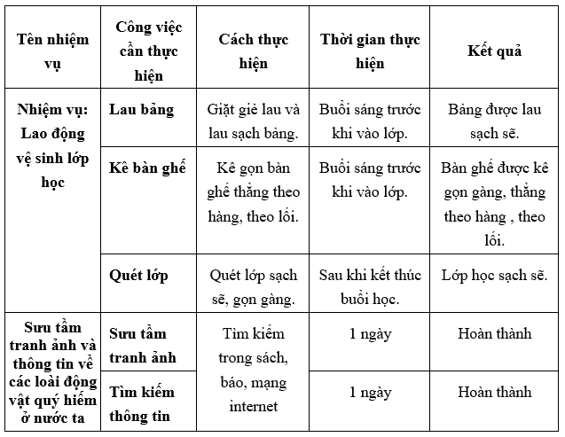

Slide 15
